Slide 1

الجمهورية الجزائرية الديمقراطية الشعبية
وزارة التعليم العالي والبحث العلمي
جامعة زيان عاشور الجلفة
كلية العلوم الاقتصادية ،التجارية وعلوم التسيير
قسم :علوم التسيير
تخصص: ريادة أعمال
مذكرة مقدمة لاستكمال متطلبات الحصول على شهادة ماستر أكاديمي وشهادة مؤسسة ناشئة وفق القرار 1275
بعنوان :
من إعداد الطالب : تحت اشراف الأستاذ :
عبد الرحيم أحمد د. دروم أحمد
إنشاء ملبنة

Slide 2

بطاقة المعلومات
حول مشروع إنشاء ملبنة
الشكل القانوني للمؤسسة:
مؤسسة ذات شخص وحيد وذات مسؤولية محدودة(م.ذ.ش.و.م.م)
شعار المؤسسة:
شعار المؤسسة مكون من عنصرين:
الأبيض للون الحليب
الأزرق للهدوء والثقة والابداع
اسم المشروع بالخط العربي

Slide 3



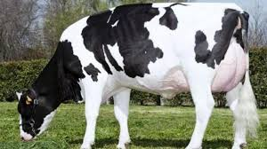
الإسم التجاري للمؤسسة:
تحمل المؤسسة اسم : ملبنة جودي نسبة إلى المجال الذي تنشط فيه والخدمات التي تقدمها للعملاء
رؤية الشركة:
الرؤية : أن تكون الشركة الأولى والمصدر الرائد في مجال الألبان في الجزائر

Slide 4


Slide 5
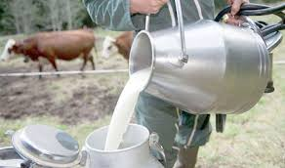
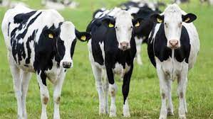
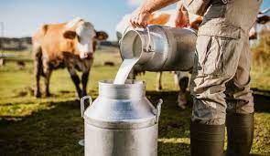
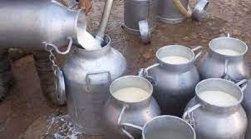
المحور الأول :تقديم المشروع
فكرة المشروع(الحل المقترح):
تتلخص فكرة المشروع في إنشاء وحدة متكاملة لمعالجة وتصنيع الألبان تشمل:
استقبال الحليب الخام من المزارع المحلية.
معالجته وتنقيته (بسترة، تجنيس، تعبئة)
تصنيع مشتقات الألبان مثل الجبن، الزبادي، القشدة، واللبنة .
توزيع المنتجات عبر قنوات البيع بالتجزئة والجملة.
المشاكل التي يعالجها مشروع الملبنة الحديثة
- مشكلة انخفاض جودة المنتجات المتوفرة في السوق
- الاعتماد الكبير على الاستيراد
- هدر الحليب الخام بسبب قلة مراكز التجميع
- ضعف القيمة المضافة للحليب الخام
- البطالة في المناطق الريفية
- عدم وجود تنوع في منتجات الألبان
- تلوث البيئة بسبب المخلفات
- ارتفاع أسعار المنتجات بسبب الوسطاء
- صعوبة وصول المنتجات للمستهلك طازجة
- ضعف ثقة المستهلك في المنتجات المحلية

Slide 6

القيمة المقترحة:
✓ جودة وسالمة غذائية لا مثيل لها
✓ طزاجة مستدامة من المزرعة إلى المستهلك
✓ دعم حقيقي للمزارعين المحليين
✓ شراء الحليب بأسعار عادلة ومضمونة بموجب عقود طويلة الأجل.
✓ ابتكار في المنتجات والخدمات
✓ استدامة بيئية ومسؤولية مجتمعية
✓ شفافية كاملة مع المستهلك
✓ مرونة في التوزيع والتسعير
✓ خبرة وتقنية عالمية
فريق العمل :
• الطالب : عبد الرحيم أحمد ماستر ريادة أعمال ومتحصل على شهادة ليسانس إدارة أعمال قام بدورة تكوينية في مجال:
يتمثل دور عبد الرحيم أحمد: المسؤول عن ادارة وتسيير المشروع و السهر على تنفيذ المهام الحيوية للمشروع مع
الحرص المستمر و الدائم على تشجيع فريق العمل والتواصل الفعال مع أصحاب المصلحة مع إبراز الدور المحوري
في ضمان انجاح المشروع وذلك ضمن ميزانية وجدول زمني محددين بالإضافة إلى فريق عمل فعال.

Slide 7
أهداف المشروع:
✓ توفير منتجات ألبان آمنة وصحية وفقا للمعايير الدولية
✓ دعم المزارعين المحليين من خلال شراء الحليب الطازج منهم بأسعار عادلة.
✓ خلق فرص عمل في المناطق الريفية والحضرية.
✓ المساهمة في تقليل الاستيراد وتعزيز الاكتفاء الذاتي.
✓ تطوير منتجات مبتكرة مثل الألبان النباتية أو المدعمة لتنويع السوق
الجدول الزمني لتحقيق المشروع:
وذلك بعد تحديد نطاق المشروع من حيث الأهداف والمتطلبات الأساسية والضرورية لقيامه وتم تقسيمه إلى مهام رئيسية
مبنية على مهام جزئية ومحددة بفترات زمنية معينة ومتدرجة من خلال تحديد الموارد اللازمة لكل مهمة ، ليتم إنشاء
مخطط زمني ملائم على النحو الآتي :
المرحلة التمهيدية (الشهر1-3)
مرحلة التأسيس(الشهر4-6)
مرحلة التشغيل التجريبي(الشهر7-9)
مرحلة الاطلاق الرسمي (الشهر 10-12)
مرحلة التوسع(الشهر 13-18)

Slide 8
نقاط حرجة في الجدول الزمني:
الشهر3:الحصول على التمويل (اذا تأخر ،يتأخر المشروع2-3أشهر )
الشهر 6:اكتمال البناء (أساسي لبدء تركيب المعدات )
الشهر9:نجاح العينات التجريبية (يحدد موعد الإطلاق الرسمي)

Slide 9


Slide 10
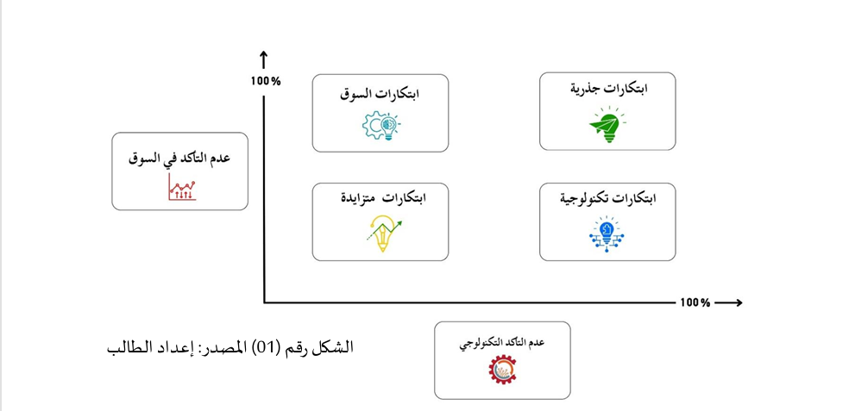
المحور الثاني: الجوانب الابتكارية للمشروع
طبيعة الابتكارات :
مؤسسة ناشئة تقدم مشروع ملبنة

Slide 11
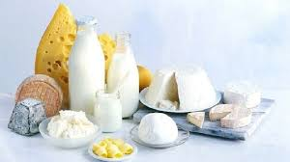

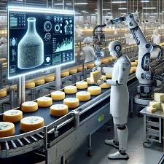

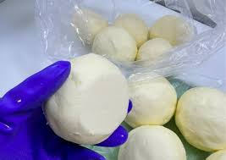
مجالات الابتكارات:
مشروع الملبنة الحديثة
✓ الابتكار في المنتجات
- منتجات وظيفية مدعمة:
▪️ زبادي بروبيوتيك لتعزيز المناعة
▪️ أجبان عالية البروتين للرياضيين
- بدائل الألبان:
▪️ ألبان نباتية(لوز، شوفان) للمرضى بحساسية اللاكتوز
▪️ منتجات خالية من السكر لمرضى السكري
✓ الابتكار في التكنولوجيا
- الذكاء الاصطناعي:
▪️ أنظمة توقع الطلب لتجنب الهدر
▪️ روبوتات تعبئة وتغليف ذات كفاءة عالية
▪️ مستشعرات لمراقبة درجة حرارة التخزين والتوزيع
▪️ تتبع الشاحنات الذكي لضمان الطزاجة

Slide 12


✓ الابتكار في الاستدامة
- اقتصاد دائري:
▪️ إعادة تدوير مصل اللبن لصنع مشروبات طاقة
▪️ تحويل المخلفات العضوية إلى سماد زراعي
- طاقة نظيفة:
▪️ استخدام الطاقة الشمسية في عمليات التبريد
▪️ مركبات التوزيع الكهربائية صديقة البيئة
✓ الابتكار في التعبئة والتغليف
- عبوات ذكية:
▪️ تغليف يغير لونه عند فساد المنتج
▪️ عبوات قابلة لإعادة الاستخدام بنظام الإيداع

Slide 13
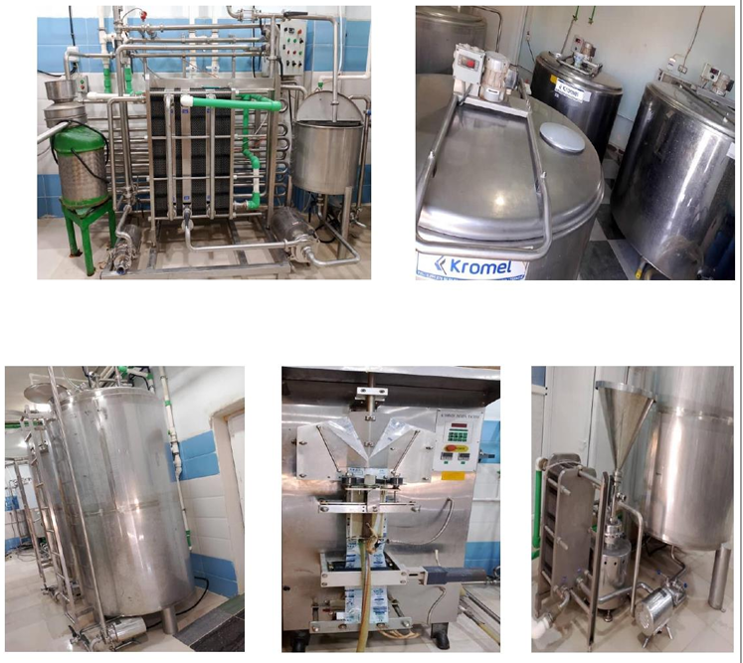
-مواد صديقة للبيئة:
▪️ أغلفة قابلة للتحلل من نشاء الذرة
▪️ زجاجات معاد تدويرها بنسبة 100%
الابتكار في تجربة العميل:
-تخصيص المنتجات :
▪️ خدمة "اصنع جبنك الخاص "(اختيار النكهات والمكونات )
▪️ عبوات بأحجام مختلفة تناسب احتياجات الأسر
✓ الابتكار في سلسلة التوريد
- منصة رقمية للمزارعين:
▪️ تطبيق لبيع الحليب مباشرة للملبنة بأسعار شفافة
▪️ نظام إنذار مبكر لأمراض الماشية
✓ شبكة تبريد متنقلة:
▪️ وحدات تبريد تعمل بالطاقة الشمسية في القرى النائية
✓ الابتكار في التسويق
▪️ تسويق تجريب

Slide 14


Slide 15
المحور الثالث: التحليل الاستراتيجي للسوق
عرض القطاع السوقي :
السوق المحتمل:
يتمثل السوق المحتمل لمشروع الملبنة في مجموع العملاء المحتملين الذين يمكنهم الاستفادة من منتجات الالبان الطازجة والمصنعة داخل النطاق الجغرافي المستهدف. يشمل هذا السوق شريحة واسعة من المستهلكين تتراوح بين الافراد والعائلات إلى المؤسسات الغذائية الكبرى. يتميز هذا السوق بنمو مطرد نتيجة للزيادة السكانية وارتفاع الوعي بأهمية التغذية الصحية.
ينقسم السوق المحتمل إلى ثالث شرائح رئيسية: الاسر التي تمثل حوالي 60% من حجم السوق، وقطاع الخدمات الغذائية الذي يشمل المطاعم والفنادق والمستشفيات بنسبة 30%، وقطاع تجار التجزئة الذين يعيدون بيع المنتجات بنسبة 10%. وتتميز كل شريحة بخصائص واحتياجات مختلفة ، مما يتطلب استراتيجيات تسويقية وتوزيعية متنوعة. تؤثر عدة عوامل ديموغرافية واقتصادية واجتماعية في نمو هذا السوق، منها ارتفاع عدد السكان بمعدل 2% سنوي وزيادة نسبة الشباب الذين يمثلون 60% من السكان، ونمو الطبقة المتوسطة وارتفاع إنفاقها على الأغذية الصحية.
كما تلعب العوامل الاجتماعية مثل تغير العادات الغذائية وزيادة الوعي الصحي دورا مهما في تشكيل طلب السوق من حيث التوزيع الجغرافي .
تتركز 70% من الفرص في المناطق الحضرية و30%في المناطق الريفية.
تتعدد فرص التوسع المستقبلية أمام المشروع ،وذلك من خلال: التوسع الجغرافي الى مدن جديدة ، تنويع المنتجات والتوجه نحو التصدير للأسواق الإقليمية.

Slide 16
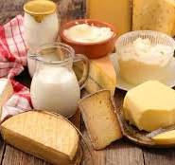
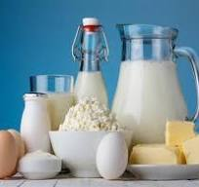
مبررات اختيار هذه الشريحة:
تعد منتجات الالبان ضرورية ومطلوبة لدى مختلف الشرائح ويزيد الطلب عليها خاصة في المناسبات ويسعى العميل
للبحث عن جودة المنتح وهناك مجموعة من الأسباب تدفعنا للاهتمام والارتقاء بمتطلباتهم كالآتي :
• جم السوق الكبير وإمكانات النمو
• ارتفاع الوعي الصحي والطلب على الجودة
• قابلية الدفع واستعداد للأسعار المتميزة
• نقاط ضعف المنافسين الحاليين
• توافق مع القدرات التشغيلية
• قابلية التوسع المستقبلي
• دعم المزارعين المحليين
• توافق مع الاتجاهات العالمية

Slide 17
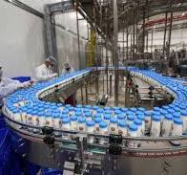
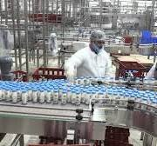
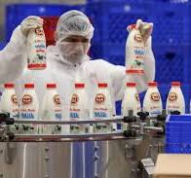
قياس شدة المنافسة:
تحديد عدد المنافسين:
عملية تحديد المنافسين من أهم الخطوات في عملية تحليل السوق من أجل تطوير التسويق وضمان التكيف وفهم التغيرات التي تطرأ على السوق واكتساب مرونة من أجل التحسن الدائم . لذلك نميز ثلاثة أنواع من المنافسين في مشروع صناعة الملابن :
-منافسين مباشرين:
كبار مصانع الألبان
تجار التجزئة للالبان
-منافسين غير مباشرين:
مستوردي الألبان

Slide 18

نقاط القوة والضعف لدى المنافسين:
أولا: نقاط القوة: ثانيا:نقاط الضعف:
-الأقدمية في السوق الجزائري -عدم امتلاك علامة تجارية معينة
الخبرة المكتسبة في إدارة الألبان -الاعتماد على الطرق البدائية في التسويق
الاستراتيجيات التسويقية:
-إنشاء موقع الكتروني خاص بالمشروع
-بناء وجود لمشروعنا من خلال منصات التواصل الاجتماعي
-تأسيس العلاقات
-استخدام الإعلان التقليدي
-المزيج التسويقي:
المنتج
السعر
الترويج

Slide 19


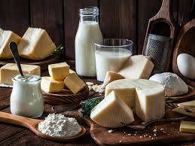
التحليل التنافسي:
نقاط القوة: التهديدات:
جودة عالية بأسعار تنافسية -تقلبات أسعار الحليب الخام
شبكة توزيع متكاملة -منافسة العلامات التجارية الكبرى
شراكات قوية مع المزارعين - تغير أذواق المستهلكين
نقاط الضعف:
محدودية رأس المال في البداية
عدم شهرة العلامة التجارية
الاعتماد على موردين محددين
الفرص:
نمو سوق الأغذية الصحية
دعم حكومي للصناعات الغذائية
اتجاه نحو المنتجات المحلية

Slide 20


Slide 21
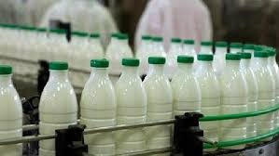
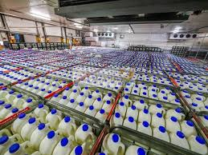

المحور الرابع : خطة الإنتاج والتنظيم
التحليل الفني للمشروع:
عملية الإنتاج:
مراحل الإنتاج الأساسية:
-استلام المواد الخام :فحص جودة الحليب وتخزينه مبردا
-البسترة :معالجة حرارية
التصنيع:
-الحليب المعبأ : تعبئة مباشرة بعد البسترة
-الزبادي : إضافة بادئات التخمير
-الجبن: فصل الشرش والتشكيل
التعبئة: استخدام عبوات معقمة
التخزين : تبريد المنتجات النهائية
ضبط الجودة:
-فحوصات معملية يومية (ميكروبيولوجي-كيميائي)
-تطبيق نظام HACCP.

Slide 22
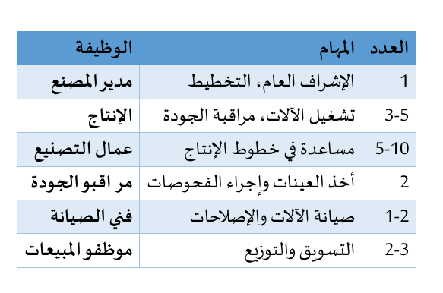
التموين :
المصادر:
-الحليب: تعاقد مع مزارع محلي
-المواد المساعدة :منفحة وبادئات تخمير ومواد تعبئة
إدارة المخزون :
-نظام FIFO
-تخزين الحليب في صهاريج مبردة
اليد العاملة :
التدريب:
دورات في السلامة الغذائية ،تشغيل
المعدات ، وممارسات التصنيع الجيد .

Slide 23
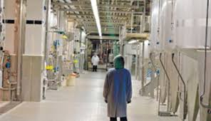
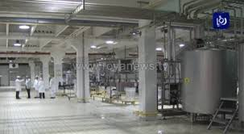

تحليل الموقع
المعايير:
-القرب من مصادر الحليب(لتقليل مصاريف النقل)
-توفر بنية تحتية (كهرباء ،مياه ،صرف صحي)
-سهولة الوصول لطرق التوزيع
الموقع المقترح:
-مناطق صناعية او زراعية
الأرض والاعمال الإنشائية:
قطعة الأرض المطلوبة
المساحة :
-مصنع صغير 1.000-500م${}_{}^{2}.$
-مصنع متوسط/كبير5.000-2.000م ² .
المواصفات:
-مرتفعة لتجنب المياه الجوفية ،مزودة بمرافق أساسية

Slide 24

الأعمال الإنشائية المطلوبة :
المباني :
منطقة الإنتاج :بسترة، تصنيع ، تعبئة.
المخازن المبردة : للحليب الخام والمنتجات
المختبر : لفحص الجودة
المكاتب الإدارية
المواد المستخدمة:
أرضيات مقاومة للماء والانزلاق
جدران مغطاة بطبقة مقاومة للبكتيريا

Slide 25
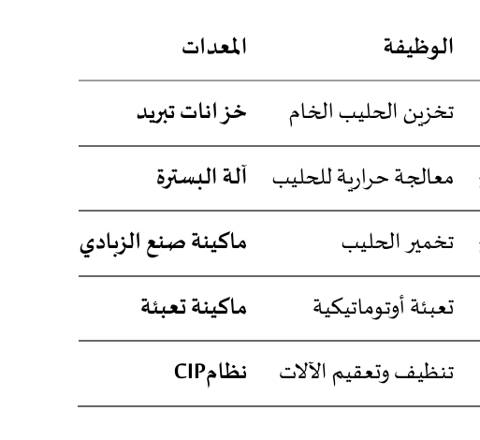
الآلات والمعدات

Slide 26
الشراكات الرئيسية :
موردوا الحليب : تعاقد مع مزارع محلي
موردو المعدات : شركات متخصصة
مختبرات الجودة :للفحوصات الدورية
شركات التوزيع : شبكات سوبرماركت أو موزعين محليين .

Slide 27

مذكرة للحصول على شهادة مؤسسة ناشئة في اطار القرار الوزاري 1275 ملبنة جودي

Slide 28
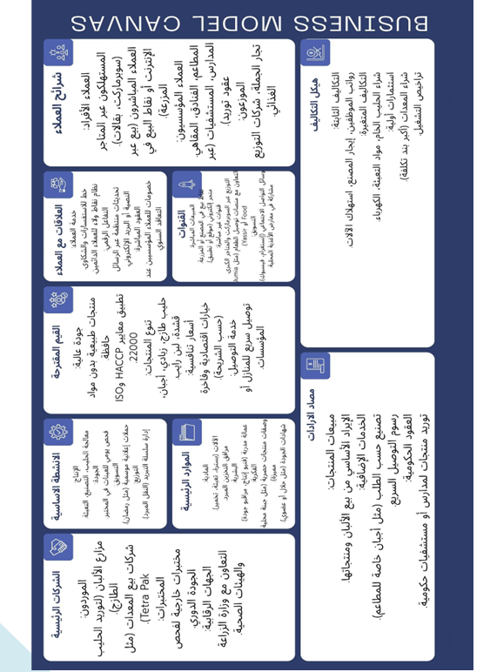

Slide 29
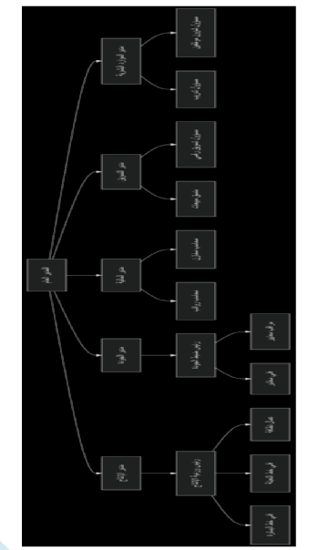

Slide 30
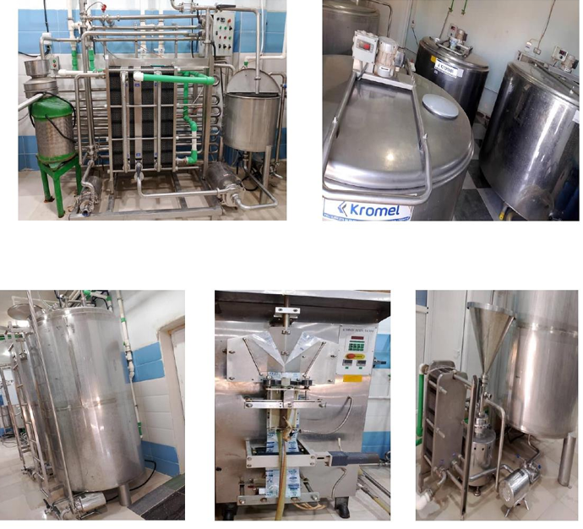
الآلات:
4صهاريج سعتها 2000لتر
قدر بسترة سعتها 4000لتر/ساعة
سعة فرز الستائر4000لتر/ساعة
3خزانات تخزين الحليب الخام المبردة 1000لتر
3خزانات تخزين الحليب الخام المبردة 500 لتر
كونديشنوز 4000لتر/ساعة
اكريموز 2500لتر/ساعة

Slide 31
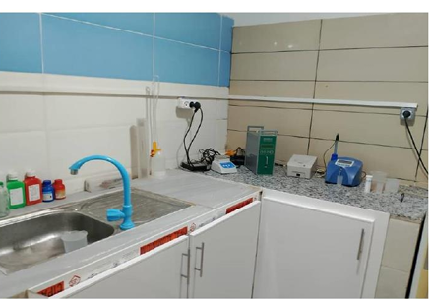
المختبر:
المعايير الفيزيائية والكيميائية:
-الحجم الصافي المعلن
-محتوى المادة الجافة
كثافة
الحموضة
مستخلص جاف منزوع الدهن
-استقرار الغليان
-الخصائص الحسية
المعايير الميكرو بيولوجية :
اختبار سريع للمضادات الحيوية في مختبرنا
تحاليل شهرية في مختبر خاص معتمد

